Slide 1



Lập trình Java
Câu lệnh điều khiển
GV Nguyễn Đắc Kiên

Slide 2
Nội dung
Các cấu trúc lựa chọn : if else, switch
Các cấu trúc lặp: while, do while, for
Từ khóa break và continue
Ví dụ và Bài tập

Slide 3
1) Các cấu trúc lựa chọn : if else, switch
Lệnh if else
Nhiều lệnh if luân phiên
Lệnh switch
Toán tử điều kiện

Slide 4
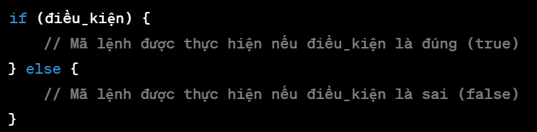
1) Câu lệnh If
Cấu trúc tổng quát
Trong đó:
điều_kiện là một biểu thức điều kiện trả về giá trị boolean (true hoặc false).
Mã lệnh bên trong dấu ngoặc nhọn {} sẽ được thực hiện nếu điều_kiện là true.
Nếu điều_kiện là false, thì mã lệnh bên trong khối else sẽ được thực hiện (nếu có).

Slide 5
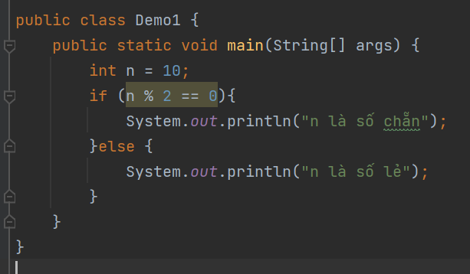
Code ví dụ
Trong ví dụ trên
Với n=10. khối lệnh if sẽ kiểm tra nếu n chia hết cho 2 => khối lệnh phía dưới if sẽ được thực thi. Nếu n chia lấy dư cho 2 khác không => khối lệnh của else sẽ được thực thi

Slide 6
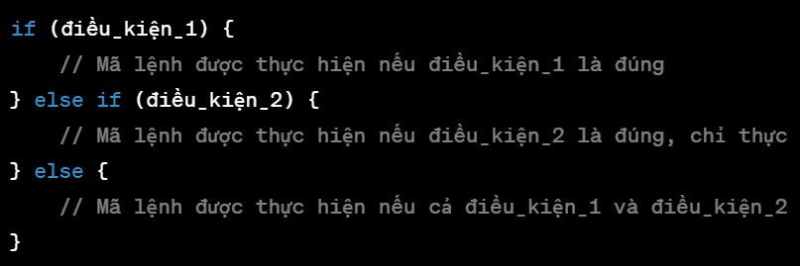
1.2) Nhiều lệnh if luân phiên
Cấu trúc

Slide 7
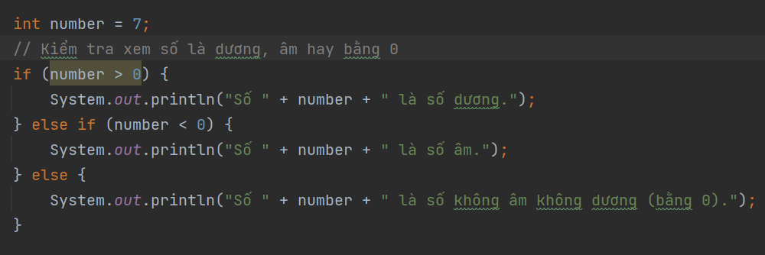
Code ví dụ
Nếu number lớn hơn 0, câu lệnh trong khối if sẽ được thực hiện.
Nếu number nhỏ hơn 0, câu lệnh trong khối else if sẽ được thực hiện.
Nếu cả hai điều kiện trên đều sai, câu lệnh trong khối else sẽ được thực hiện.

Slide 8
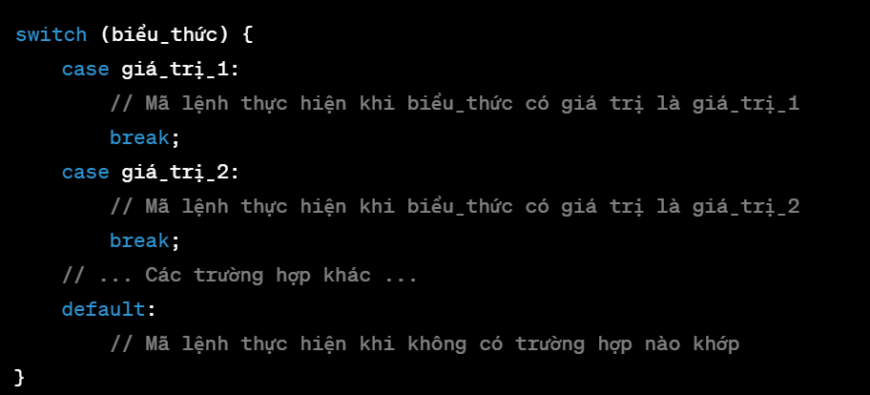
1.3) Lệnh switch
Cấu trúc

Slide 9
1.3) Lệnh switch
Giải thích từ khóa:
switch: Từ khóa này bắt đầu khối lệnh switch và đánh dấu sự bắt đầu của kiểm tra giá trị.
case: Mỗi trường hợp trong lệnh switch được đánh dấu bằng từ khóa case, theo sau là một giá trị mà biểu thức sẽ được so sánh với.
break: Từ khóa break được sử dụng để kết thúc mỗi trường hợp trong lệnh switch. Nếu không có break, quá trình sẽ tiếp tục với các trường hợp sau đó mà không kiểm tra giá trị.

Slide 10
1.3) Lệnh switch
default: Từ khóa default được sử dụng để xác định một khối mã lệnh mà sẽ được thực hiện khi không có trường hợp nào khớp với giá trị của biểu thức.
Lưu ý: break sau mỗi trường hợp là quan trọng để ngăn chặn việc tiếp tục kiểm tra các trường hợp khác. Nếu không có break, quá trình sẽ tiếp tục đến trường hợp tiếp theo mà không kiểm tra giá trị, và tất cả các trường hợp sau đó sẽ được thực hiện cho đến khi gặp một break hoặc kết thúc lệnh switch.

Slide 11
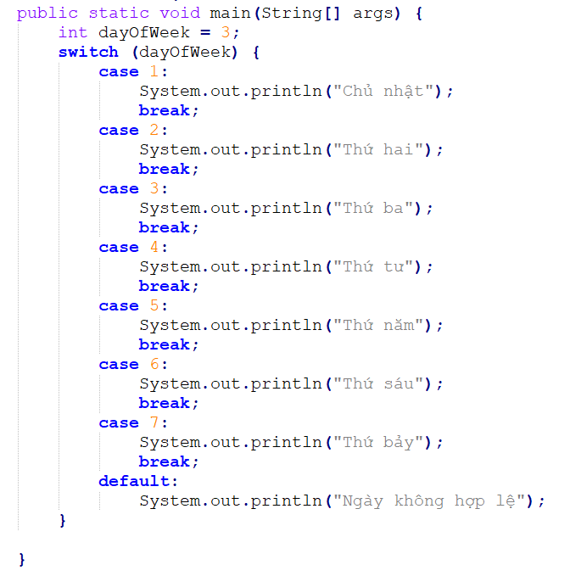
Code ví dụ
Trong ví dụ này, biểu thức dayOfWeek được kiểm tra trong các trường hợp từ 1 đến 7, mỗi trường hợp tương ứng với một ngày trong tuần.
Nếu giá trị của dayOfWeek khớp với một trong các trường hợp, mã lệnh bên trong trường hợp đó sẽ được thực hiện. Nếu không có trường hợp nào khớp, mã lệnh trong khối default sẽ được thực hiện.

Slide 12
2) Các lệnh lặp
Lệnh lặp while
Lệnh lặp do-while
Lệnh lặp for
break và continue

Slide 13

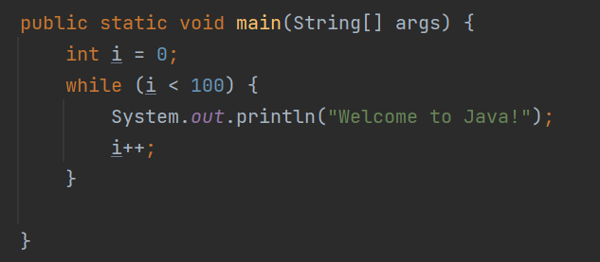

2.1) Lệnh lặp while
while (đk_tiếp_tục_lặp) {
// thân_vòng_lặp; các_câu_lệnh;
}
Ví dụ:
Điều kiện tiếp tục lặp?
false
true
Các câu lệnh (thân vòng lặp)

Slide 14




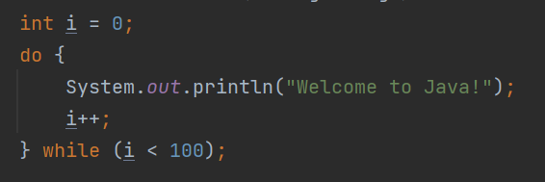

2.2) Lệnh lặp do-while
do {
// thân_vòng_lặp;
các_câu_lệnh;
} while (đk_tiếp_tục_lặp);
Các câu lệnh (thân vòng lặp)
true
Điều kiện
tiếp tục lặp?
false

Slide 15
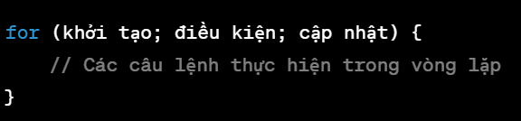
2.3) Lệnh lặp for
Cú pháp:
Khởi tạo: Điều này thường là phần khởi tạo một biến đếm (counter) và được thực hiện chỉ một lần khi vòng lặp bắt đầu.
Điều kiện: Điều kiện kiểm tra trước mỗi lần vòng lặp được thực hiện. Nếu điều kiện này trả về true, vòng lặp sẽ tiếp tục thực hiện. Ngược lại, nếu điều kiện trả về false, vòng lặp sẽ kết thúc.
Cập nhật: Cập nhật được thực hiện sau mỗi lần vòng lặp. Điều này thường là việc tăng hoặc giảm giá trị của biến đếm.

Slide 16
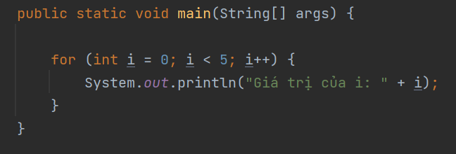
Code ví dụ
Trong ví dụ này:
Khởi tạo: int i = 0 (biến đếm được khởi tạo là 0).
Điều kiện: i < 5 (vòng lặp sẽ tiếp tục cho đến khi i không còn nhỏ hơn 5).
Cập nhật: i++ (giá trị của i sẽ tăng lên sau mỗi vòng lặp).
Lưu ý rằng các phần khởi tạo, điều kiện và cập nhật đều có thể là bất kỳ biểu thức hợp lệ nào trong Java.

Slide 17
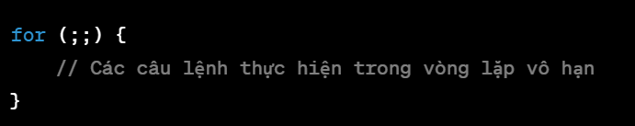
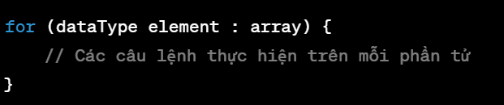
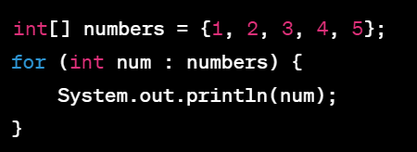
Các dạng for đặc biệt
Vòng lặp vô hạn: Bạn có thể bỏ qua cả ba phần (khởi tạo, điều kiện, cập nhật) để tạo ra một vòng lặp vô hạn.
For-each loop (vòng lặp for-each): Dùng để duyệt qua các phần tử của một mảng hoặc một Iterable. Cú pháp:

Slide 18
2.4) Cách sử dụng lệnh lặp?
Ba lệnh lặp while, do, và for là tương đương nhau trong nhiều trường hợp; nghĩa là bạn có thể viết một vòng lặp bằng một dạng bất kỳ trong 3 dạng trên.
Lệnh lặp for có thể sử dụng khi biết trước số lần lặp, ví dụ khi bạn muốn in ra một thông báo 100 lần.
Lệnh lặp while có thể sử dụng khi không biết trước số lần lặp, như trong trường hợp đọc vào các số đến khi gặp số 0.
Lệnh lặp do-while có thể sử dụng thay lệnh while khi thân vòng lặp phải được thực hiện trước khi kiểm tra điều kiện tiếp tục lặp.

Slide 19
2.5) Từ khóa break
Từ khóa break trong Java được sử dụng để kết thúc ngay lập tức một vòng lặp (loop) hoặc một câu lệnh switch. Khi break được gọi, quyền điều khiển sẽ rơi vào ngay sau vòng lặp hoặc câu lệnh switch mà nó nằm trong.
Từ khóa break rất hữu ích khi bạn muốn kết thúc một vòng lặp trước khi điều kiện lặp bình thường của nó được đáp ứng.

Slide 20
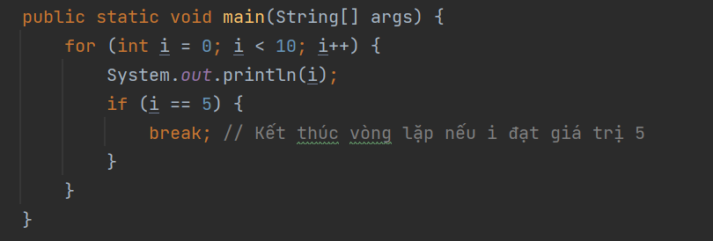
Ví dụ về break trong for
Trong ví dụ này, khi biến i đạt giá trị 5, câu lệnh break sẽ được thực hiện và làm kết thúc ngay lập tức vòng lặp for. Kết quả của chương trình sẽ là in ra các số từ 0 đến 5.

Slide 21
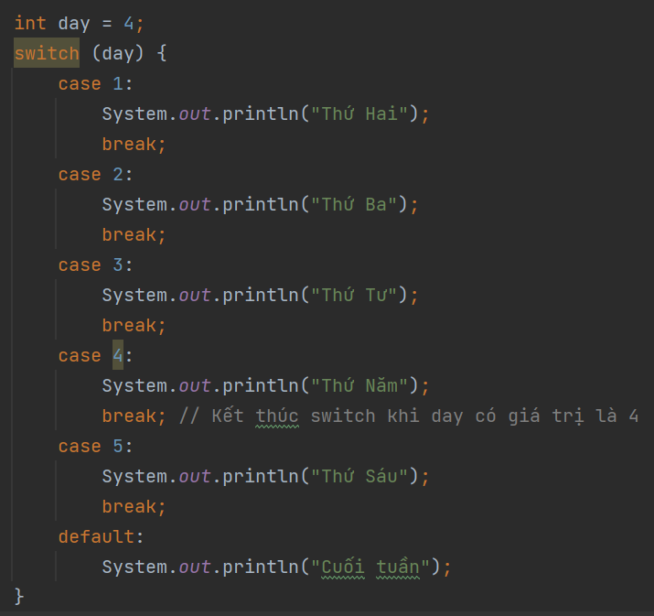
Ví dụ về break trong switch
Trong trường hợp này, khi biến day có giá trị là 4, câu lệnh break sẽ kết thúc ngay lập tức câu lệnh switch, và chương trình sẽ không tiếp tục thực hiện các case còn lại.

Slide 22
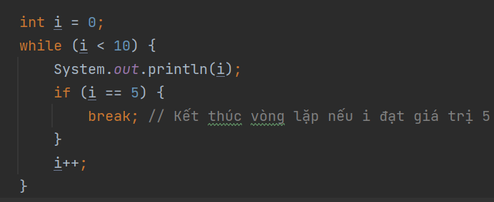
Ví dụ về break trong while
Trong ví dụ này, vòng lặp while sẽ tiếp tục chạy cho đến khi i đạt giá trị 5. Khi i đạt giá trị 5, câu lệnh break được thực hiện và kết thúc ngay lập tức vòng lặp.
Kết quả của chương trình sẽ in ra các số từ 0 đến 5.

Slide 23
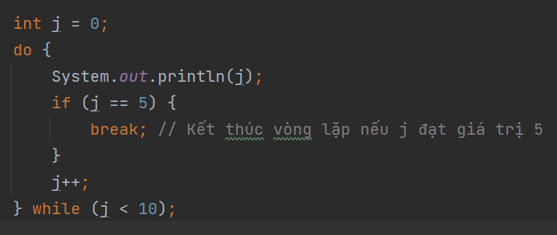
Ví dụ về break trong do-while
Trong ví dụ này, vòng lặp do-while sẽ thực hiện ít nhất một lần (do trước sau đó mới kiểm tra điều kiện). Nếu j đạt giá trị 5, câu lệnh break sẽ được thực hiện và kết thúc ngay lập tức vòng lặp. Kết quả của chương trình sẽ in ra các số từ 0 đến 5 tương tự như vòng lặp while.

Slide 24
2.6) Từ khóa continue
Từ khóa continue trong Java được sử dụng để bỏ qua phần còn lại của vòng lặp và tiếp tục với lần lặp tiếp theo. Khi một câu lệnh continue được gọi, quyền điều khiển sẽ nhảy qua phần còn lại của vòng lặp và bắt đầu vòng lặp mới.
Từ khóa continue thường được sử dụng để bỏ qua các phần cụ thể của vòng lặp trong trường hợp cần thiết mà không ảnh hưởng đến các lần lặp khác.

Slide 25
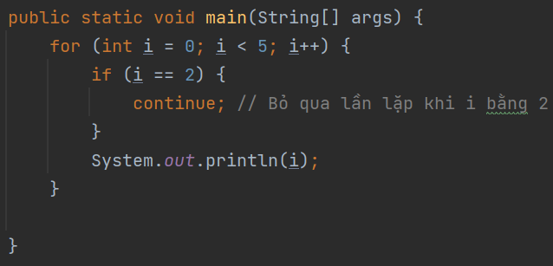
Sử dụng trong for
Trong ví dụ này, khi i có giá trị bằng 2, câu lệnh continue sẽ được thực hiện và bỏ qua phần còn lại của vòng lặp. Do đó, số 2 sẽ không được in ra. Kết quả của chương trình sẽ là in ra các số từ 0 đến 4, nhưng không bao gồm số 2.

Slide 26
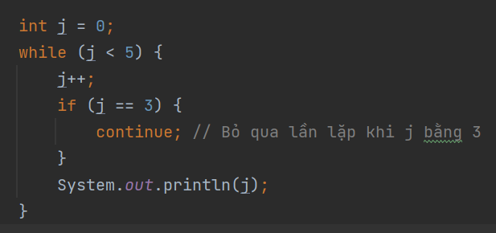
Trong vòng lặp while
Trong ví dụ này, khi j có giá trị bằng 3, câu lệnh continue sẽ được thực hiện và bỏ qua phần còn lại của vòng lặp. Kết quả của chương trình sẽ in ra các số từ 1 đến 5, nhưng không bao gồm số 3.

Slide 27
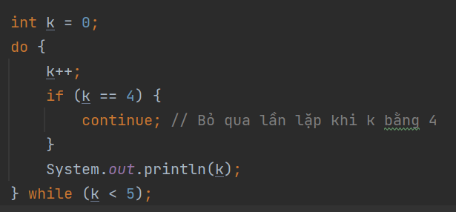
Trong vòng lặp do-while
Trong trường hợp này, khi k có giá trị bằng 4, câu lệnh continue sẽ được thực hiện và bỏ qua phần còn lại của vòng lặp. Kết quả của chương trình sẽ in ra các số từ 1 đến 5, nhưng không bao gồm số 4.

Slide 28
Bài tập
Bài 1: Hãy viết chương trình tính tổng các chữ số của một số nguyên bất kỳ.
Ví dụ: Số 8545604 có tổng các chữ số là: 8+5+4+5+6+0+4= 32.
Nếu người dùng nhập vào số <0 sẽ bắt người dùng nhập lại dữ liệu cho tới khi số đã > 0

Slide 29


